Slide 1





ĐO NHIỆT ĐỘ ĐỘ ẨM VÀ TRUYỀN THÔNG BẰNG MODULE SUB – 1GHZ CỦA TEXAS INSTRUMENT.
ĐẠI HỌC QUỐC GIA TP. HỒ CHÍ MINH
TRƯỜNG ĐẠI HỌC BÁCH KHOA
KHOA ĐIỆN – ĐIỆN TỬ
Bộ môn Viễn Thông
GVHD: TS.Huỳnh Phú Minh Cường
SVTH: Đặng Hồng Quân 1811173
Lưu Công Dâng 1811671

Slide 2
MỤC LỤC
01
Tổng quan đề tài
02
Tìm hiểu phần cứng
03
Thiết kế phần mềm
04
Thực nghiệm
05
Tìm hiểu thêm
Tìm hiểu về đề tài và phần cứng phù hợp.
Tìm hiểu cách thức hoạt động của phần cứng.
Xây dựng chương trình cho hệ thống.
Kết quả thực hiện và nhận xét
06
Kết quả đạt được và hướng phát triển
Thực hiện truyền file Text.

Slide 3
01
Tổng quan đề tài

Slide 4
Đề tài
Đọc nhiệt độ, độ ẩm và truyền tín hiệu cảm biến về máy tính bằng module Sub – 1GHz của Texas Instrument
Đọc dữ liệu cảm biến DHT11.
Truyền và nhận dữ liệu qua module CC1101.
Đọc dữ liệu thông qua Serial.
Khảo sát và điều chỉnh các khoảng cách và tần số.

Slide 5
Công nghệ truyền thông Sub - GHz
Sub - Ghz hoạt động ở dải tần nhỏ hơn 1 Ghz., chủ yếu sử dụng dải tần miễn phí cấp phép 433 Mhz..
Một số dải tần khác được sử dụng ở một số khu vực:
Bắc Mỹ và Úc là 915 Mhz
Châu Âu là 868 Mhz
Trung Quốc là 470 Mhz và 779 Mhz
Nhật Bản là 426 Mhz và 920 Mhz.
Đặc điểm
Khoảng cách truyền từ vài trăm mét trong nhà và vài km ngoài trời.
Băng tần hẹp và tốc độ truyền thấp nên tiêu thụ ít năng lượng.
Ít thiết bị wireless hoạt động ở dải tần này nên sẽ chống nhiễu tốt hơn.

Slide 6
02
Tìm hiểu phần cứng

Slide 7
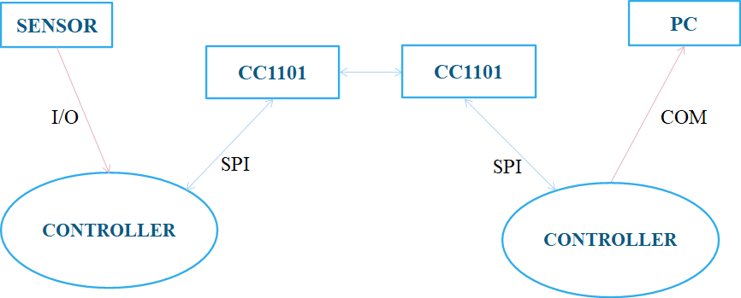
SƠ ĐỒ KHỐI HỆ THỐNG
Mars
Saturn
Despite being red, Mars is a cold place
It’s composed of hydrogen and helium

Slide 8
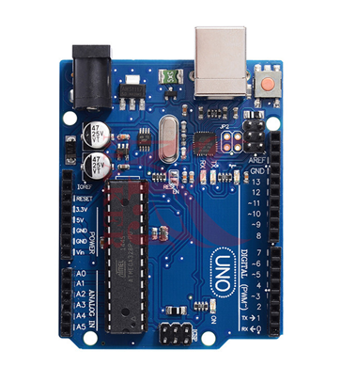
Arduino Uno R3
Chip điều khiển chính: ATmega328P họ 8 bit
Chip nạp và giao tiếp UART: ATmega16U2
Điện áp hoạt động: 5VDC
Tần số hoạt động: 16MHz
Điện áp vào khuyên dùng: 6-9VDC
I/O Digital: 14 (6 chân cho đầu ra PWM)
Số chân vào tương tự: 6
Dòng điện trong mỗi I/O: 20mA
Dòng điện chân nguồn 3.3V: 50mA

Slide 9
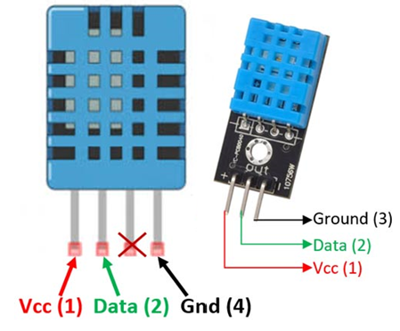
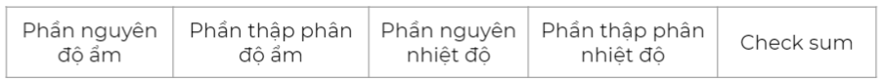
Cảm biến nhiệt độ và độ ẩm DHT11:
Điện áp hoạt động: 3-5VDC
Dòng sử dụng: 2.5mA max. (khi truyền dữ liệu)
Đo tốt ở nhiệt độ: 0-50°C, sai số ±2°C
Đo tốt ở độ ẩm: 20-90%RH, sai số 5%
Dữ liệu DHT11 trả về gồm 5 byte

Slide 10
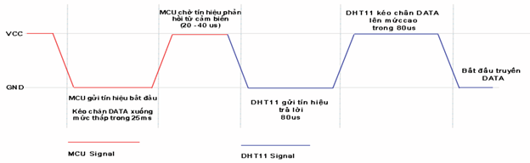
Giao tiếp 1-wire
Tín hiệu điều khiển khởi động DHT11

Slide 11
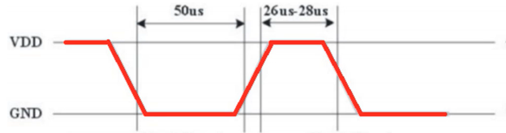
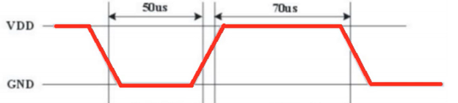
Giao tiếp 1-wire
Tín hiệu Data từ DHT11 - Bit 0
Tín hiệu Data từ DHT11 - Bit 1

Slide 12
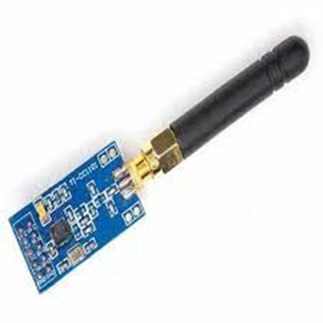
Module CC1101
Điện áp hoạt động: 1.8V ~ 3.6V
Độ nhạy của máy thu: -110dBm với tốc độ truyền 1200
Công suất phát tối đa: 10mW (+ 10dBm)
Tốc độ truyền tối đa: 500kbps
Băng tần 315Mhz, 433Mhz, 868Mhz, 915Mhz
Tốc độ truyền 500kbps

Slide 13

Đóng gói dữ liệu ở máy phát
Cấu trúc một gói dữ liệu truyền đi
Thêm tự động ở TX, xử lý và xóa bỏ ở RX
Thêm vào để xử lý ở TX, xử lý và không xóa bỏ ở RX
Dữ liệu cần truyền
Phần mở đầu: : 3 byte (1010...1010)
Đồng bộ ký tự : 2 byte (0x0405)
Data : tối đa 61 byte

Slide 14
Truyền dữ liệu ở máy phát
Máy phát truyền phần mở đầu, tiếp theo là đồng bộ ký tự.
Kiểm tra dữ liệu trong TX FIFO:
Nếu không có dữ liệu: tiếp tục truyền phần mở đầu cho đến khi dữ liệu được ghi vào TX FIFO.
Nếu có dữ liệu: dữ liệu sẽ được xáo trộn và mã hóa bởi Interleaver và FEC trước khi được điều chế.

Slide 15
Sửa lỗi và mã hóa
Sửa lỗi chuyển tiếp (FEC):
Phát hiện lỗi ở mức bit đơn và sửa chúng mà không cần phải truyền lại dữ liệu.
Mã hóa một bit đầu vào và tạo ra hai bit đầu ra do đó tốc độ giảm đi một nửa.
Dữ liệu bổ xung được thêm vào dữ liệu được truyền nên máy thu có thể khôi phục dữ liệu khi có một số lỗi bit.
Làm giảm tỷ lệ lỗi gói (PER), vì tỷ lệ lỗi gói (PER) có liên quan đến BER bởi:
PER = (1-(1-BER))*packet_length

Slide 16
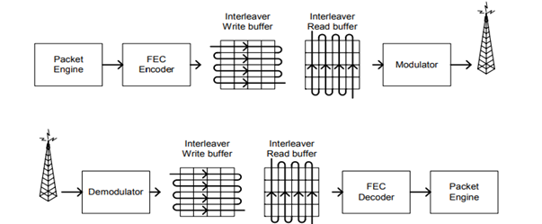
Sửa lỗi và mã hóa
Sửa lỗi xen kẽ: Phân tán các lỗi kéo dài liên tục nhiều bit thành các lỗi bit đơn lẻ.
Trong máy phát: chuỗi bit ban đầu được ghi vào các hàng và chuỗi bit truyền được đọc từ các cột của ma trận.
Trong máy thu: dữ liệu được ghi vào các hàng , dữ liệu truyền được đọc từ các cột của ma trận.

Slide 17
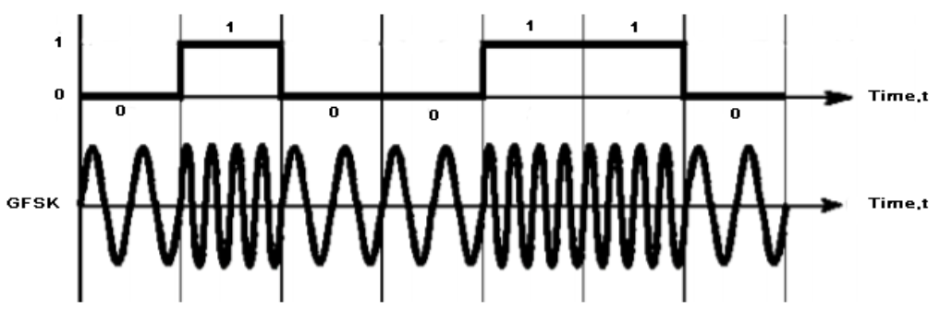
Điều chế tín hiệu
Sử dụng điều chế tín hiệu GFSK: CC1101 sử dụng bộ lọc Gaussian để định hình 2-FSK.
Độ lệch tần số được tính theo công thức:
DEVIATION_M và DEVIATION_E được lập trình trong thanh ghi DEVIATN.
#define CC1101_DEVIATN 0x15
Giá trị của độ lệch là ± 5,157kHz
Bit 0: - deviation
Bit 1: + deviation

Slide 18
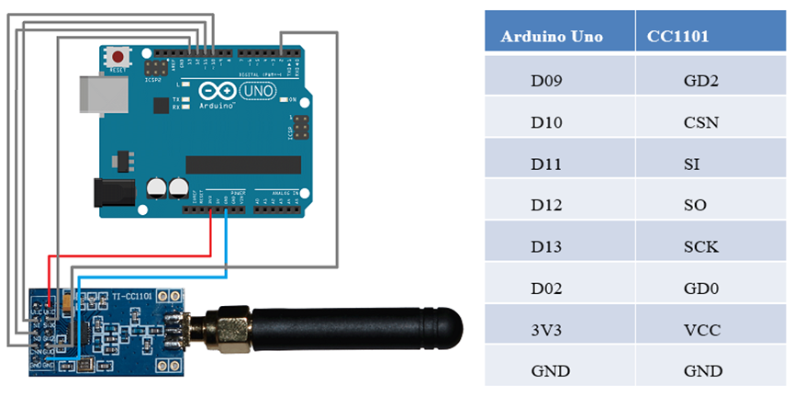
Sơ đồ mạch phần cứng Arduino CC1101

Slide 19
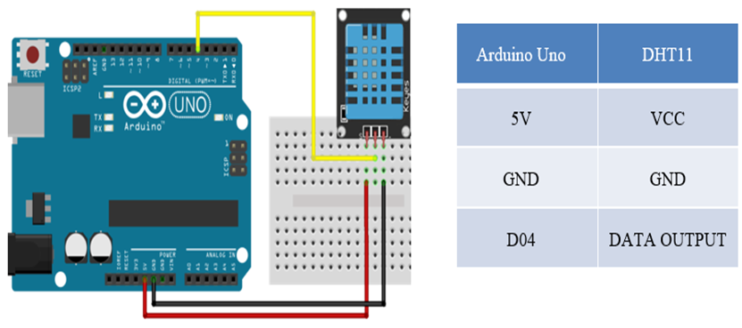
Sơ đồ mạch phần cứng Arduino DHT11

Slide 20
03
Thiết kế phần mềm

Slide 21


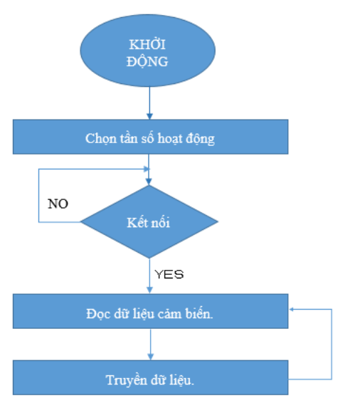
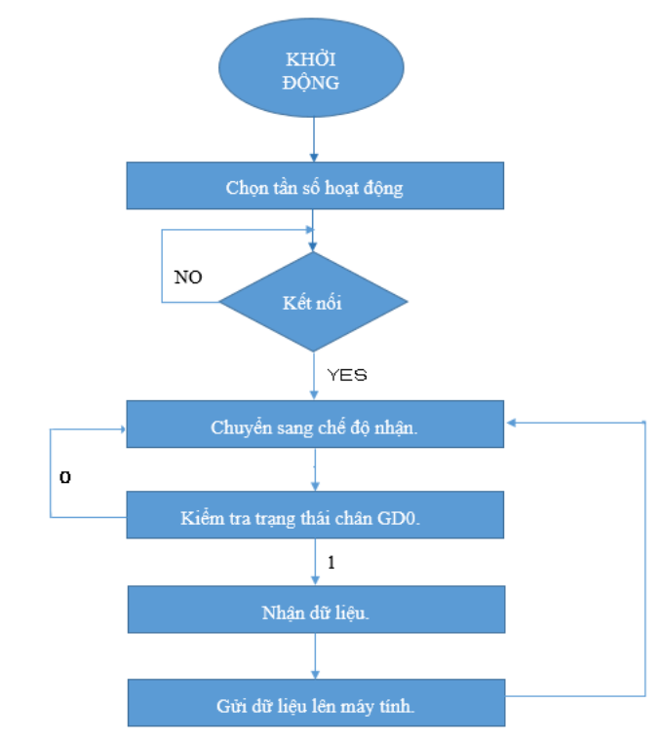

THIẾT KẾ PHẦN MỀM
Lưu đồ giải thuật
MÁY THU
MÁY PHÁT

Slide 22
04
Thực nghiệm

Slide 23
Thử nghiệm tần số
Đặt máy phát và máy thu ở vị cố định cách nhau 5m.
Tần số (MHz) | Hoạt động | Không hoạt động
315 |  | x
433 | X Tín hiệu ổn định
868 | X Tín hiệu không ổn định
915 | X Tín hiệu không ổn định

Slide 24
Thử nghiệm khoảng cách
Tần số thử nghiệm: 433MHz
Khoảng cách (m) | Tín hiệu
10 | Tín hiệu ổn định.
20 | Tín hiệu ổn định.
50 | Tín hiệu ổn định.
70 | Tín hiệu ổn định.
80 | Bắt đầu xuất hiện lỗi.

Slide 25
05
Tìm hiểu thêm
Tìm hiểu phương pháp truyền và nhận file Text dựa trên cơ sở đề tài.

Slide 26
Hướng giải quyết
Sử dụng Visual Studio để tạo giao diện đọc file text.
Chia dữ liệu trong file text thành các gói tin có độ dài nhỏ hơn 61 byte.
Gửi các gói tin cho Vi xử lý qua Serial Port.
Thực hiện truyền nhận dữ liệu giữa 2 module CC1101 giống như truyền nhận dữ liệu DHT11 như trên.

Slide 27
Quá trình truyền nhận file text.
Gửi cho
Vi xử lý
Truyền
Và
nhận
Đọc dữ liệu từ
Vi xử lý
Đọc file
Đọc file text.
Hiển thị .
Chia nhỏ dữ liệu trong file text.
Gửi dữ liệu cho vi xử lý thông qua Serial Port.
Thực hiện truyền và nhận dữ liệu qua module CC1101.
Đọc dữ liệu nhận về lên máy tính qua Serial Port.
Hiển thị.
Lưu dữ liệu vào file text mới.

Slide 28
06
Kết quả đạt được và hướng phát triển
Hướng phát triển của đề tài

Slide 29
Kết quả đạt được
Nội dung 1: Tìm hiểu về cảm biến, vi xử lý, những loại module Sub – 1GHz
Nội dung 2: Tìm hiểu về nguyên lý của Sub - 1GHz và cách giao tiếp các loại cảm biến đã chọn với vi xử lý trung tâm.
Nội dung 3: Điều chỉnh và thử nghiệm các khoảng cách và tần số khác nhau.

Slide 30
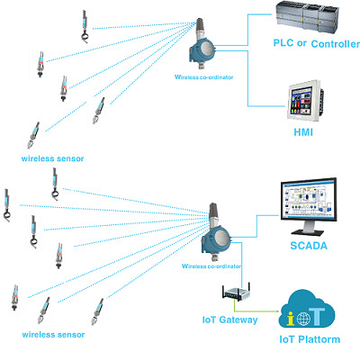
Hướng phát triển
Thiết kế các mạng cảm biến không dây sử dụng Sub – GHz.
Tìm hiểu kiểu điều chế khác như MSK.
….

Slide 31
Thank
You
Do you have any questions?

